Slide 1
KHỞI ĐỘNG
GAME:
GIÚP VỊT CON TÌM MẸ
Notes:
Tác giả bộ ppt Toán + TV3: Phan Thị Linh – Đà Nẵng
Sđt lh: 0916.604.268
+ Zalo: 0916.604.268
+ Facebook cá nhân: https://www.facebook.com/nhilinh.phan/
+ Nhóm chia sẻ tài liệu: https://www.facebook.com/groups/443096903751589
Hãy liên hệ chính chủ sản phẩm để được hỗ trợ và đồng hành trong suốt năm học nhé!

Slide 2





Slide 3



Đâu là từ ngữ chỉ đặc điểm?
A. xe máy
B. chịu khó
C. cấy lúa
Notes:
Từ đây GV dẫn vào bài mới

Slide 5

Đâu là từ ngữ chỉ đặc điểm?
A. lười biếng
B. đồng hồ
C. đi chợ

Slide 7

Chị dẫn em sang nhà bà nào!
Câu trên thuộc kiểu câu nào?
A. Câu cảm
B. Câu khiến
C. Câu kể
Notes:
Từ đây GV dẫn vào bài mới

Slide 8
Cảm ơn các bạn!

Slide 9
Luyện tập
Mở rộng vốn từ về người thân;
Dấu hai chấm
Trang 95
Notes:
Tác giả bộ ppt Toán + TV3: Phan Thị Linh – Đà Nẵng
Sđt lh: 0916.604.268
+ Zalo: 0916.604.268
+ Facebook cá nhân: https://www.facebook.com/nhilinh.phan/
+ Nhóm chia sẻ tài liệu: https://www.facebook.com/groups/443096903751589
Hãy liên hệ chính chủ sản phẩm để được hỗ trợ và đồng hành trong suốt năm học nhé!

Slide 10
1. Tìm các từ ngữ chỉ người thân trong đoạn văn dưới đây:
Bà nội của tôi là bà ngoại em Đốm. Hai chị em tôi đều rất quý bà vì cả hai đều được bà chăm sóc từ khi mới sinh. Không phải chỉ đối với tôi và Đốm, mà sau này, em My, em Chấm ra đời, bà đều nâng niu bế ẵm từ lúc lọt lòng.
(Theo Vũ Tú Nam)

Slide 11
2. Tìm từ ngữ chỉ người thân bên nội và bên ngoại.
Notes:
GV có thể tổ chức cho HS vẽ sơ đồ tư duy làm việc nhóm

Slide 12
2. Tìm từ ngữ chỉ người thân bên nội và bên ngoại.
Notes:
GV có thể tổ chức cho HS vẽ sơ đồ tư duy làm việc nhóm
GV mở rông thêm các mẫu sơ đồ khác ở bảng lớp

Slide 13
2. Tìm từ ngữ chỉ người thân bên nội và bên ngoại.
Người thân bên nội
Người thân bên ngoại
cô,
thím,
chị,
em,
dì,
dượng,
mợ,
bác,
ông nội,
chú,
cậu,
ông ngoại,
em,
chị,
anh,…
mợ,…
Notes:
GV có thể tổ chức cho HS vẽ sơ đồ tư duy làm việc nhóm

Slide 14
3. Dấu hai chấm trong câu sau dùng để làm gì?
Cảnh vật xung quanh tôi đều thay đổi, vì chính lòng tôi đang có sự thay đổi lớn: hôm nay tôi đi học.
a. Để báo hiệu lời nói trực tiếp.
b. Để báo hiệu phần giải thích.
c. Để báo hiệu phần liệt kê.
Notes:
GV có thể tổ chức cho HS vẽ sơ đồ tư duy làm việc nhóm

Slide 15
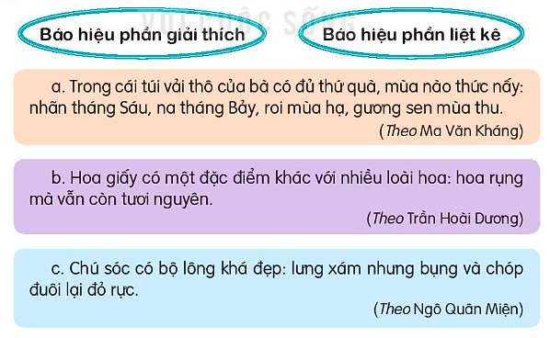
4. Xác định công dụng của dấu hai chấm trong mỗi câu văn dưới đây:
Notes:
GV có thể tổ chức cho HS vẽ sơ đồ tư duy làm việc nhóm

Slide 16

4. Xác định công dụng của dấu hai chấm trong mỗi câu văn dưới đây:
a. Trong cái túi vải thô của bà có đủ thứ quà, mùa nào thức nấy: nhãn tháng Sáu, na tháng Bảy, roi mùa hạ, gương sen mùa thu.
(Theo Ma Văn Kháng)
Báo hiệu
phần giải thích
Báo hiệu
phần liệt kê
Notes:
GV có thể tổ chức cho HS vẽ sơ đồ tư duy làm việc nhóm

Slide 17
4. Xác định công dụng của dấu hai chấm trong mỗi câu văn dưới đây:
b. Hoa giấy có một đặc điểm khác với nhiều loài hoa: hoa rụng mà vẫn còn tươi nguyên.
(Theo Trần Hoài Dương)
Báo hiệu
phần giải thích
Báo hiệu
phần liệt kê
Notes:
GV có thể tổ chức cho HS vẽ sơ đồ tư duy làm việc nhóm

Slide 18

4. Xác định công dụng của dấu hai chấm trong mỗi câu văn dưới đây:
c. Chú sóc có bộ lông khá đẹp: lưng xám nhưng bụng và chóp đuôi lại đỏ rực.
(Theo Ngô Quân Miện)
Báo hiệu
phần giải thích
Báo hiệu
phần liệt kê
Notes:
GV có thể tổ chức cho HS vẽ sơ đồ tư duy làm việc nhóm

Slide 19
Từ ngữ
về người thân
Dấu hai chấm
Người thân bên nội:
ông nội, bà nội, chú, mợ, thím, anh, em, chị,…
Người thân bên ngoại:
ông ngoại, bà ngoại, cậu, dì, thím, mợ, dượng, anh, chị,…
Báo hiệu phần liệt kê
Báo hiệu phần giải thích
Báo hiệu lời nói trực tiếp
Notes:
Có thể cho HS thảo luận nhóm đôi để tìm ra ý nghĩa của câu chuyện.
GV chốt lại, vừa nói vừa enter để xuất hiện ý chính: Câu chuyện kể về tình bạn của sóc nâu và sóc đỏ. “Hai bạn rất yêu quý nhau, luôn chia sẻ ngọt bùi” cho nhau nên các bạn sống rất vui. Cuộc sống sẽ rất tốt đẹp nếu mọi người luôn quan tâm đến nhau.

